Slide 1


TRƯỜNG TIỂU HỌC PHÚC LỢI
TUẦN 30
Tiếng Việt
ĐỌC: SỰ TÍCH ÔNG ĐÙNG, BÀ ĐÙNG
VIẾT: ÔN CHỮ VIẾT HOA Y

Slide 2






Slide 3




Slide 4


1. Đọc đúng từ ngữ, câu, đoạn và toàn bộ bài “ Sự tích ông Đùng, bà Đùng. Bước đầu thể hiện tâm trạng, cảm xúc qua giọng đọc.
2. Hiểu nội dung bài, hiểu được dấu thanh là đặc trưng riêng của tiếng Việt.
3. Ôn chữ viết hoa Y. Viết từ ứng dụng, câu ứng dụng

Slide 5

1

Slide 6




Mắt dõi
Tay dò
Tai nghe

Slide 7

Đọc mẫu
  SỰ TÍCH ÔNG ĐÙNG, BÀ ĐÙNG
Ngày xửa ngày xưa, ở xứ Mường Bi xuất hiện một đôi vợ chồng cao lớn khác thường. Họ đứng cao hơn năm lần đỉnh núi cao nhất. Người Mường hay gọi họ là ông Đùng, bà Đùng, nghĩa là ông bà khổng lổ.
Hồi ấy, đất thì cao thấp, lồi lõm. Cây cối hoang dại mọc chằng chịt. Nước thì chảy từ lòng đất, ngập lênh láng khắp nơi. Thấy vậy, ông Đùng, bà Đùng liền ra tay. Chỉ một ngày, ông bà đã nhổ cây, san đất, làm thành cánh đồng bằng phẳng, rộng rãi, lấy chỗ cho dân ở và cày cấy.
Ông Đùng bàn với vợ làm một con đường dẫn nước đi, tránh để nước tràn lênh láng. Ông Đùng lom khom dùng tay bới đất đằng trước, bà Đùng hì hụi vét đất đằng sau. Họ làm việc suốt ngày đêm, cùng trò chuyện vui vẻ. Thế rồi, theo con đường ông bà Đùng đào bới, nước đã chảy thành dòng, vượt qua đồi núi, đổ về xuôi. Đó chính là sông Đà ngày nay.
Xong mọi việc, ông bà Đùng ngẩng đầu nhìn lại mới biết: Do vét đất ban đêm, không nhìn rõ, dòng sông đã không thẳng. Nơi chưa được vét, đất đá cản trở dòng chảy và tạo thành thác ghềnh. Vì thế, sông Đà mới ngoằn ngoèo, có tới “trăm bảy mươi thác, trăm ba mươi ghềnh” như bây giờ.
(Theo Truyện cổ dân tộc Mường)

Slide 8

Chia đoạn
  SỰ TÍCH ÔNG ĐÙNG, BÀ ĐÙNG
1
Ngày xửa ngày xưa, ở xứ Mường Bi xuất hiện một đôi vợ chồng cao lớn khác thường. Họ đứng cao hơn năm lần đỉnh núi cao nhất. Người Mường hay gọi họ là ông Đùng, bà Đùng, nghĩa là ông bà khổng lổ.
Hồi ấy, đất thì cao thấp, lồi lõm. Cây cối hoang dại mọc chằng chịt. Nước thì chảy từ lòng đất, ngập lênh láng khắp nơi. Thấy vậy, ông Đùng, bà Đùng liền ra tay. Chỉ một ngày, ông bà đã nhổ cây, san đất, làm thành cánh đồng bằng phẳng, rộng rãi, lấy chỗ cho dân ở và cày cấy.
Ông Đùng bàn với vợ làm một con đường dẫn nước đi, tránh để nước tràn lênh láng. Ông Đùng lom khom dùng tay bới đất đằng trước, bà Đùng hì hụi vét đất đằng sau. Họ làm việc suốt ngày đêm, cùng trò chuyện vui vẻ. Thế rồi, theo con đường ông bà Đùng đào bới, nước đã chảy thành dòng, vượt qua đồi núi, đổ về xuôi. Đó chính là sông Đà ngày nay.
Xong mọi việc, ông bà Đùng ngẩng đầu nhìn lại mới biết: Do vét đất ban đêm, không nhìn rõ, dòng sông đã không thẳng. Nơi chưa được vét, đất đá cản trở dòng chảy và tạo thành thác ghềnh. Vì thế, sông Đà mới ngoằn ngoèo, có tới “trăm bảy mươi thác, trăm ba mươi ghềnh” như bây giờ.
(Theo Truyện cổ dân tộc Mường)
2
3
4

Slide 9
Đọc nối tiếp đoạn
  SỰ TÍCH ÔNG ĐÙNG, BÀ ĐÙNG
1
Ngày xửa ngày xưa, ở xứ Mường Bi xuất hiện một đôi vợ chồng cao lớn khác thường. Họ đứng cao hơn năm lần đỉnh núi cao nhất. Người Mường hay gọi họ là ông Đùng, bà Đùng, nghĩa là ông bà khổng lổ.
Hồi ấy, đất thì cao thấp, lồi lõm. Cây cối hoang dại mọc chằng chịt. Nước thì chảy từ lòng đất, ngập lênh láng khắp nơi. Thấy vậy, ông Đùng, bà Đùng liền ra tay. Chỉ một ngày, ông bà đã nhổ cây, san đất, làm thành cánh đồng bằng phẳng, rộng rãi, lấy chỗ cho dân ở và cày cấy.
Ông Đùng bàn với vợ làm một con đường dẫn nước đi, tránh để nước tràn lênh láng. Ông Đùng lom khom dùng tay bới đất đằng trước, bà Đùng hì hụi vét đất đằng sau. Họ làm việc suốt ngày đêm, cùng trò chuyện vui vẻ. Thế rồi, theo con đường ông bà Đùng đào bới, nước đã chảy thành dòng, vượt qua đồi núi, đổ về xuôi. Đó chính là sông Đà ngày nay.
Xong mọi việc, ông bà Đùng ngẩng đầu nhìn lại mới biết: Do vét đất ban đêm, không nhìn rõ, dòng sông đã không thẳng. Nơi chưa được vét, đất đá cản trở dòng chảy và tạo thành thác ghềnh. Vì thế, sông Đà mới ngoằn ngoèo, có tới “trăm bảy mươi thác, trăm ba mươi ghềnh” như bây giờ.
(Theo Truyện cổ dân tộc Mường)
2
3
4

Slide 10




Luyện đọc từ khó
lồi lõm
chằng chịt
lênh láng
ngoằn ngoèo

Slide 11
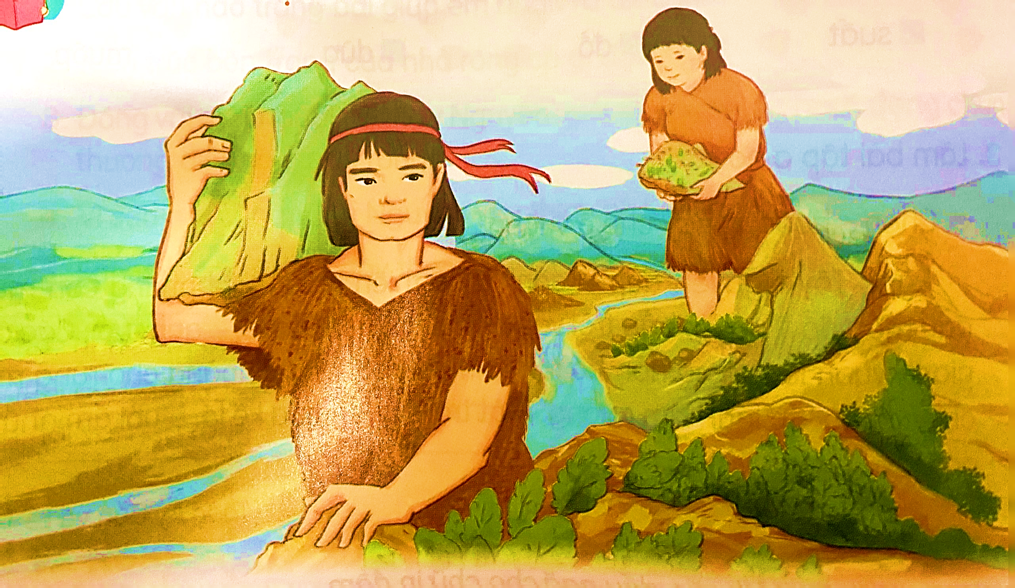
Luyện đọc đoạn
Ngày xửa ngày xưa, ở xứ Mường Bi xuất hiện một đôi vợ chồng cao lớn khác thường. Họ đứng cao hơn năm lần đỉnh núi cao nhất. Người Mường hay gọi họ là ông Đùng, bà Đùng, nghĩa là ông bà khổng lổ.
1

Slide 12
Luyện đọc đoạn
Ngày xửa ngày xưa, ở xứ Mường Bi xuất hiện một đôi vợ chồng cao lớn khác thường. Họ đứng cao hơn năm lần đỉnh núi cao nhất. Người Mường hay gọi họ là ông Đùng, bà Đùng, nghĩa là ông bà khổng lổ.
1

Slide 13
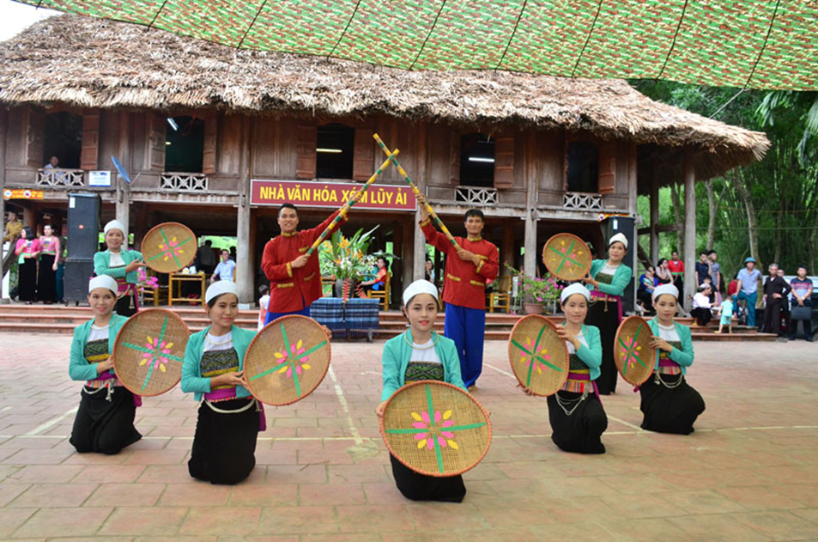
Mường Bi: địa danh thuộc huyện Tân Lạc, tỉnh Hòa Bình

Slide 14
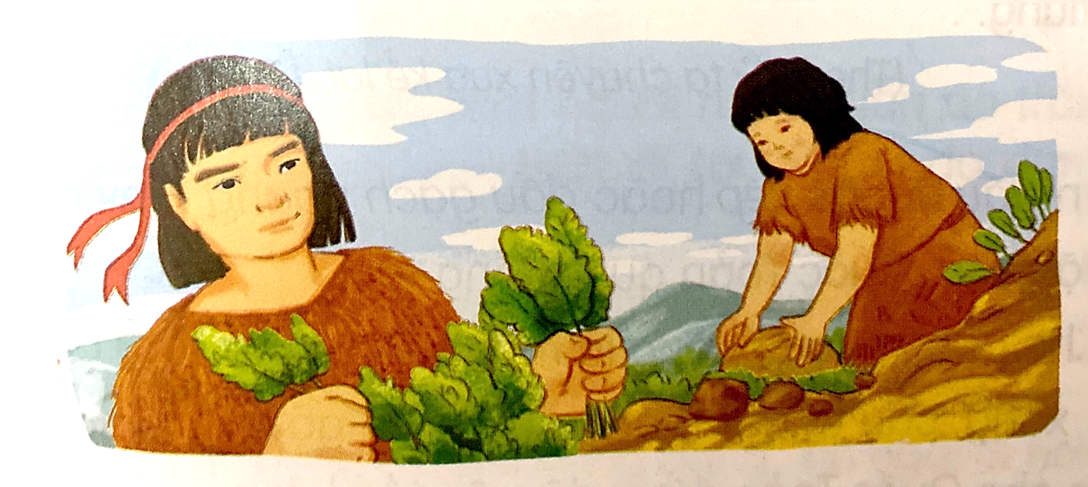
Luyện đọc đoạn
Hồi ấy, đất thì cao thấp, lồi lõm. Cây cối hoang dại mọc chằng chịt. Nước thì chảy từ lòng đất, ngập lênh láng khắp nơi. Thấy vậy, ông Đùng, bà Đùng liền ra tay. Chỉ một ngày, ông bà đã nhổ cây, san đất, làm thành cánh đồng bằng phẳng, rộng rãi, lấy chỗ cho dân ở và cày cấy.
2

Slide 15
Luyện đọc đoạn
Hồi ấy, đất thì cao thấp, lồi lõm. Cây cối hoang dại mọc chằng chịt. Nước thì chảy từ lòng đất, ngập lênh láng khắp nơi. Thấy vậy, ông Đùng, bà Đùng liền ra tay. Chỉ một ngày, ông bà đã nhổ cây, san đất, làm thành cánh đồng bằng phẳng, rộng rãi, lấy chỗ cho dân ở và cày cấy.
2

Slide 16
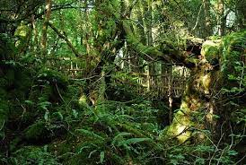
Chằng chịt: (cây cối) đan vào nhau dày đặc và không theo hàng lối nhất định.

Slide 17
Luyện đọc đoạn
2
Hồi ấy, đất thì cao thấp, lồi lõm. Cây cối hoang dại mọc chằng chịt. Nước thì chảy từ lòng đất, ngập lênh láng khắp nơi. Thấy vậy, ông Đùng, bà Đùng liền ra tay. Chỉ một ngày, ông bà đã nhổ cây, san đất, làm thành cánh đồng bằng phẳng, rộng rãi, lấy chỗ cho dân ở và cày cấy.
Ra tay: bắt đầu làm để tỏ rõ khả năng, tài trí của mình

Slide 18
Luyện đọc đoạn
Ông Đùng bàn với vợ làm một con đường dẫn nước đi, tránh để nước tràn lênh láng. Ông Đùng lom khom dùng tay bới đất đằng trước, bà Đùng hì hụi vét đất đằng sau. Họ làm việc suốt ngày đêm, cùng trò chuyện vui vẻ. Thế rồi, theo con đường ông bà Đùng đào bới, nước đã chảy thành dòng, vượt qua đồi núi, đổ về xuôi. Đó chính là sông Đà ngày nay.
3

Slide 19
Luyện đọc đoạn
Ông Đùng bàn với vợ làm một con đường dẫn nước đi, tránh để nước tràn lênh láng. Ông Đùng lom khom dùng tay bới đất đằng trước, bà Đùng hì hụi vét đất đằng sau. Họ làm việc suốt ngày đêm, cùng trò chuyện vui vẻ. Thế rồi, theo con đường ông bà Đùng đào bới, nước đã chảy thành dòng, vượt qua đồi núi, đổ về xuôi. Đó chính là sông Đà ngày nay.
3
Hì hụi: dáng vẻ cặm cụi, làm việc gì đó một cách khó nhọc, kiên nhẫn

Slide 20
Luyện đọc đoạn
Xong mọi việc, ông bà Đùng ngẩng đầu nhìn lại mới biết: Do vét đất ban đêm, không nhìn rõ, dòng sông đã không thẳng. Nơi chưa được vét, đất đá cản trở dòng chảy và tạo thành thác ghềnh. Vì thế, sông Đà mới ngoằn ngoèo, có tới “trăm bày nươi tác, trăm ba mươi ghềnh” như bây giờ.
4

Slide 21
Luyện đọc đoạn
Xong mọi việc, ông bà Đùng ngẩng đầu nhìn lại mới biết: Do vét đất ban đêm, không nhìn rõ, dòng sông đã không thẳng. Nơi chưa được vét, đất đá cản trở dòng chảy và tạo thành thác ghềnh. Vì thế, sông Đà mới ngoằn ngoèo, có tới “trăm bày nươi tác, trăm ba mươi ghềnh” như bây giờ.
4
Ghềnh: chỗ dòng sông bị thu hẹp và nông, có đá nằm chắn ngang, làm nước dồn lại và chảy xiết

Slide 22




Yêu Cầu
LUYỆN ĐỌC
TRONG NHÓM
Phân công đọc theo đoạn.
Tất cả thành viên đều đọc.
Giải nghĩa từ cùng nhau.
Tiêu chí đánh giá
1. Đọc đúng.
2. Đọc to, rõ.
3. Đọc ngắt, nghỉ đúng chỗ.

Slide 23
Đọc nhóm
  SỰ TÍCH ÔNG ĐÙNG, BÀ ĐÙNG
1
Ngày xửa ngày xưa, ở xứ Mường Bi xuất hiện một đôi vợ chồng cao lớn khác thường. Họ đứng cao hơn năm lần đỉnh núi cao nhất. Người Mường hay gọi họ là ông Đùng, bà Đùng, nghĩa là ông bà khổng lổ.
Hồi ấy, đất thì cao thấp, lồi lõm. Cây cối hoang dại mọc chằng chịt. Nước thì chảy từ lòng đất, ngập lênh láng khắp nơi. Thấy vậy, ông Đùng, bà Đùng liền ra tay. Chỉ một ngày, ông bà đã nhổ cây, san đất, làm thành cánh đồng bằng phẳng, rộng rãi, lấy chỗ cho dân ở và cày cấy.
Ông Đùng bàn với vợ làm một con đường dẫn nước đi, tránh để nước tràn lênh láng. Ông Đùng lom khom dùng tay bới đất đằng trước, bà Đùng hì hụi vét đất đằng sau. Họ làm việc suốt ngày đêm, cùng trò chuyện vui vẻ. Thế rồi, theo con đường ông bà Đùng đào bới, nước đã chảy thành dòng, vượt qua đồi núi, đổ về xuôi. Đó chính là sông Đà ngày nay.
Xong mọi việc, ông bà Đùng ngẩng đầu nhìn lại mới biết: Do vét đất ban đêm, không nhìn rõ, dòng sông đã không thẳng. Nơi chưa được vét, đất đá cản trở dòng chảy và tạo thành thác ghềnh. Vì thế, sông Đà mới ngoằn ngoèo, có tới “trăm bảy mươi thác, trăm ba mươi ghềnh” như bây giờ.
(Theo Truyện cổ dân tộc Mường)
2
3
4

Slide 24



Slide 25
Đọc toàn bài
  SỰ TÍCH ÔNG ĐÙNG, BÀ ĐÙNG
1
Ngày xửa ngày xưa, ở xứ Mường Bi xuất hiện một đôi vợ chồng cao lớn khác thường. Họ đứng cao hơn năm lần đỉnh núi cao nhất. Người Mường hay gọi họ là ông Đùng, bà Đùng, nghĩa là ông bà khổng lổ.
Hồi ấy, đất thì cao thấp, lồi lõm. Cây cối hoang dại mọc chằng chịt. Nước thì chảy từ lòng đất, ngập lênh láng khắp nơi. Thấy vậy, ông Đùng, bà Đùng liền ra tay. Chỉ một ngày, ông bà đã nhổ cây, san đất, làm thành cánh đồng bằng phẳng, rộng rãi, lấy chỗ cho dân ở và cày cấy.
Ông Đùng bàn với vợ làm một con đường dẫn nước đi, tránh để nước tràn lênh láng. Ông Đùng lom khom dùng tay bới đất đằng trước, bà Đùng hì hụi vét đất đằng sau. Họ làm việc suốt ngày đêm, cùng trò chuyện vui vẻ. Thế rồi, theo con đường ông bà Đùng đào bới, nước đã chảy thành dòng, vượt qua đồi núi, đổ về xuôi. Đó chính là sông Đà ngày nay.
Xong mọi việc, ông bà Đùng ngẩng đầu nhìn lại mới biết: Do vét đất ban đêm, không nhìn rõ, dòng sông đã không thẳng. Nơi chưa được vét, đất đá cản trở dòng chảy và tạo thành thác ghềnh. Vì thế, sông Đà mới ngoằn ngoèo, có tới “trăm bảy mươi thác, trăm ba mươi ghềnh” như bây giờ.
(Theo Truyện cổ dân tộc Mường)
2
3
4

Slide 26






Slide 27

1. Ông Đùng, bà Đùng có điểm gì khác thường về ngoại hình?
Ông Đùng, bà Đùng cao lớn khác thường. Họ đứng cao hơn năm lần đỉnh núi cao nhất

Slide 28
2. Kể lại những việc ông bà Đùng đã làm khi chứng kiến cảnh đất hoang, nước ngập
Ông bà đã nhổ cây, san đất. Tiếp đó ông Đùng lom khom dùng tay bới đất đằng trước, bà Đùng hì hục vết đất đằng sau làm một con đường dẫn nước.

Slide 29
3. Việc làm của ông bà Đùng đã đem lại kết quả như thế nào?
Ông bà Đùng đã làm thành cánh đồng bằng phẳng, rộng rãi, lấy chỗ cho dân ở và cày cấy. Còn con đường ông bà đào bới, nước chảy thành dòng, vượt qua đồi núi, đổ về xuôi tạo thành con sông Đà.

Slide 30
4. Theo em ông Đùng, bà Đùng có những phẩm chất tốt đẹp nào?
Phẩm chất tốt đẹp của ông Đùng, bà Đùng:
Chăm chỉ, chịu khó
Thông minh
Không ngại khó khan
xả thân vì cộng đồng

Slide 31
5. Câu chuyện đã giải thích điều gì về con sông Đà ngày nay?
Câu chuyện đã giải thích về đặc điểm của dòng sông Đà ngày nay: ngoằn ngoèo, có nhiều thác ghềnh (trăm bảy mươi thác, trăm ba mươi ghềnh)

Slide 32

Bài đọc kể về những việc ông Đùng, bà Đùng đã làm giúp dân. Qua đó giải thích sự hình thành của dòng sông Đà ngày nay.

Slide 33




Slide 34
  SỰ TÍCH ÔNG ĐÙNG, BÀ ĐÙNG
1
Ngày xửa ngày xưa, ở xứ Mường Bi xuất hiện một đôi vợ chồng cao lớn khác thường. Họ đứng cao hơn năm lần đỉnh núi cao nhất. Người Mường hay gọi họ là ông Đùng, bà Đùng, nghĩa là ông bà khổng lổ.
Hồi ấy, đất thì cao thấp, lồi lõm. Cây cối hoang dại mọc chằng chịt. Nước thì chảy từ lòng đất, ngập lênh láng khắp nơi. Thấy vậy, ông Đùng, bà Đùng liền ra tay. Chỉ một ngày, ông bà đã nhổ cây, san đất, làm thành cánh đồng bằng phẳng, rộng rãi, lấy chỗ cho dân ở và cày cấy.
Ông Đùng bàn với vợ làm một con đường dẫn nước đi, tránh để nước tràn lênh láng. Ông Đùng lom khom dùng tay bới đất đằng trước, bà Đùng hì hụi vét đất đằng sau. Họ làm việc suốt ngày đêm, cùng trò chuyện vui vẻ. Thế rồi, theo con đường ông bà Đùng đào bới, nước đã chảy thành dòng, vượt qua đồi núi, đổ về xuôi. Đó chính là sông Đà ngày nay.
Xong mọi việc, ông bà Đùng ngẩng đầu nhìn lại mới biết: Do vét đất ban đêm, không nhìn rõ, dòng sông đã không thẳng. Nơi chưa được vét, đất đá cản trở dòng chảy và tạo thành thác ghềnh. Vì thế, sông Đà mới ngoằn ngoèo, có tới “trăm bảy mươi thác, trăm ba mươi ghềnh” như bây giờ.
(Theo Truyện cổ dân tộc Mường)
2
3
4

Slide 35
  SỰ TÍCH ÔNG ĐÙNG, BÀ ĐÙNG
1
Ngày xửa ngày xưa, ở xứ Mường Bi xuất hiện một đôi vợ chồng cao lớn khác thường. Họ đứng cao hơn năm lần đỉnh núi cao nhất. Người Mường hay gọi họ là ông Đùng, bà Đùng, nghĩa là ông bà khổng lổ.
Hồi ấy, đất thì cao thấp, lồi lõm. Cây cối hoang dại mọc chằng chịt. Nước thì chảy từ lòng đất, ngập lênh láng khắp nơi. Thấy vậy, ông Đùng, bà Đùng liền ra tay. Chỉ một ngày, ông bà đã nhổ cây, san đất, làm thành cánh đồng bằng phẳng, rộng rãi, lấy chỗ cho dân ở và cày cấy.
Ông Đùng bàn với vợ làm một con đường dẫn nước đi, tránh để nước tràn lênh láng. Ông Đùng lom khom dùng tay bới đất đằng trước, bà Đùng hì hụi vét đất đằng sau. Họ làm việc suốt ngày đêm, cùng trò chuyện vui vẻ. Thế rồi, theo con đường ông bà Đùng đào bới, nước đã chảy thành dòng, vượt qua đồi núi, đổ về xuôi. Đó chính là sông Đà ngày nay.
Xong mọi việc, ông bà Đùng ngẩng đầu nhìn lại mới biết: Do vét đất ban đêm, không nhìn rõ, dòng sông đã không thẳng. Nơi chưa được vét, đất đá cản trở dòng chảy và tạo thành thác ghềnh. Vì thế, sông Đà mới ngoằn ngoèo, có tới “ trăm bảy mươi thác, trăm ba mươi ghềnh” như bây giờ.
(Theo Truyện cổ dân tộc Mường)
2
3
4

Slide 36







Tiêu chí đánh giá

Slide 37







Nguyễn Thị Ái Quyên
TẬP VIẾT

Slide 38






…
1
Luyện
viết chữ

Slide 39


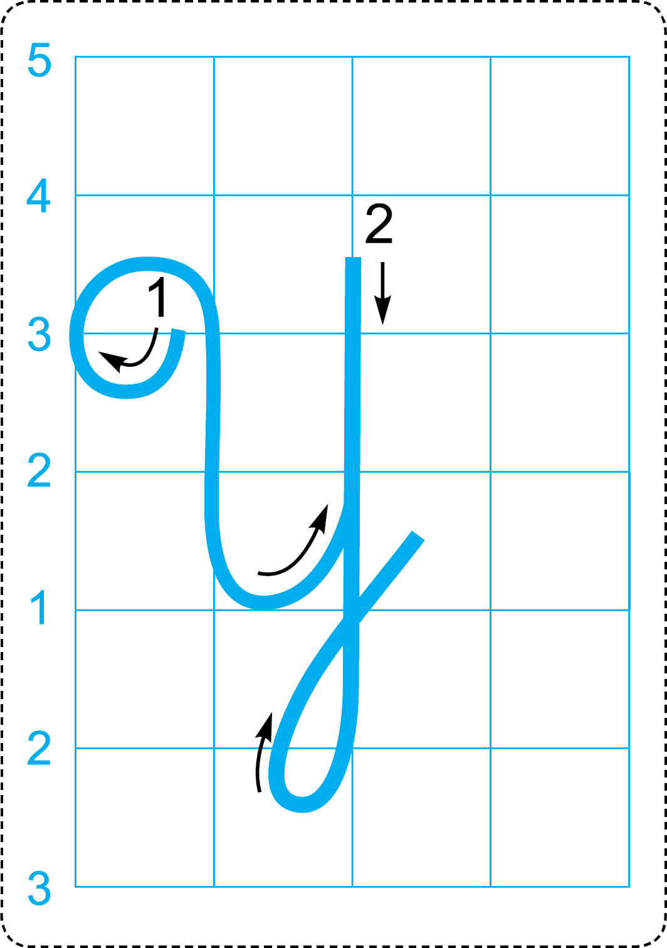

Cùng ôn tập
Nhắc lại chiều cao, độ rộng và cấu tạo nét của chữ Y.
Chữ hoa Y được viết bởi 2 nét:
nét móc hai đầu
4 ô ly
nét khuyết ngược
2 ô ly

Slide 40
…
2
Luyện viết từ

Slide 41


Từ ứng dụng
Nam Yết

Slide 42


Từ ứng dụng
Khoảng cách giữa các chữ được viết ra sao?
Nam Yết
Chữ N 2 ô li rưỡi.
Chữ Y cao 4 ô li
Chữ t cao 2 li rưỡi
Các con chữ còn lại cao 1 ô li.
Khoảng cách các con chữ bằng 1 con chữ o.

Slide 43





Slide 44
…
3
Luyện viết câu ứng dụng

Slide 45
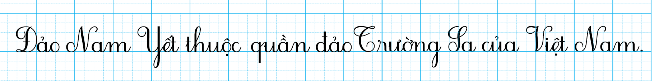
Câu ứng dụng

Slide 46

Cùng tìm hiểu
Trong câu ứng dụng trên, chữ nào được viết hoa? Vì sao?

Slide 47




Viết câu ứng dụng
Viết vào vở tập viết
Em chú ý tư thế ngồi viết và cách cầm bút nhé!

Slide 49


Dặn dò
- Luyện viết các chữ hoa đã học trong bài.
- Thực hiện các phần viết ở nhà trong vở Tập viết.

Slide 50


